Slide 1

Duomenų atkūrimas pagal pateiktą pavyzdį naudojant SQL
Pastatų valdymo įmonės analizė

Slide 2
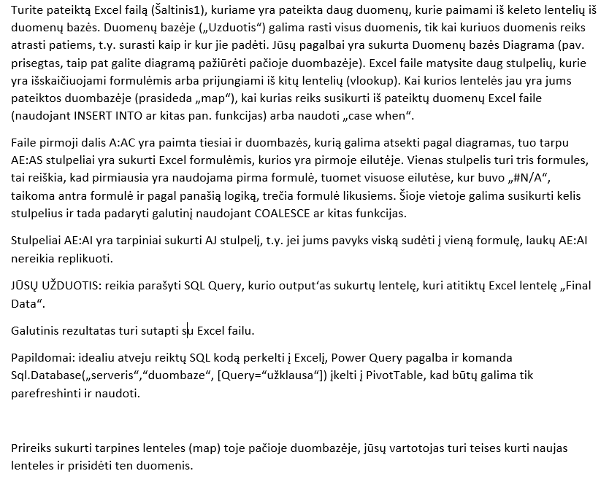
Užduotis

Slide 3
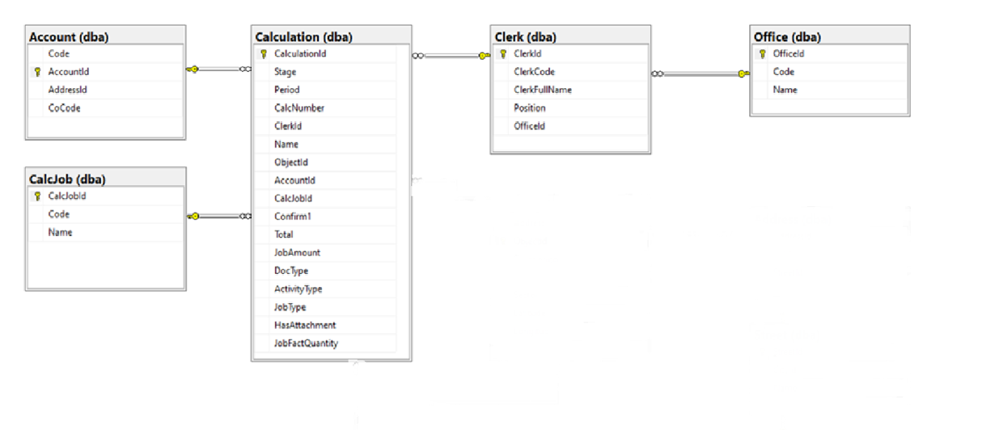
Diagrama

Slide 4
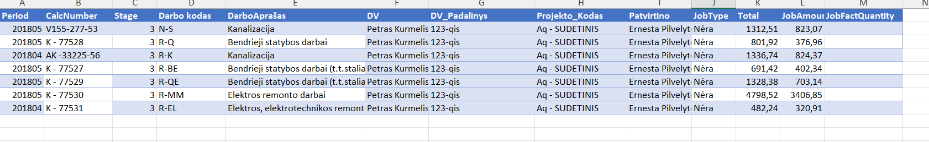
Pradiniai duomenys

Slide 5
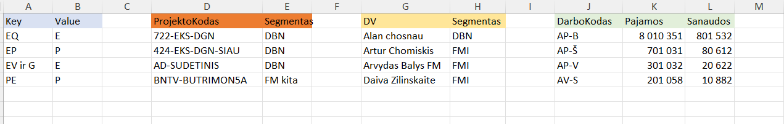
Tarpniai duomenys

Slide 6
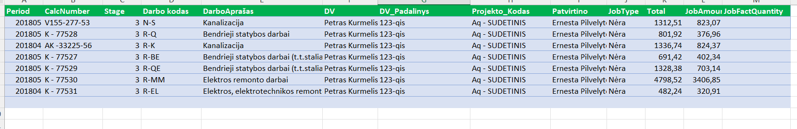
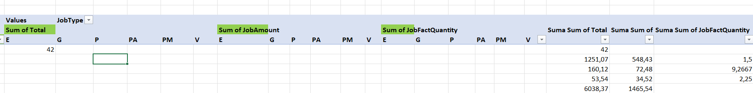
Galutiniai duomenys

Slide 8
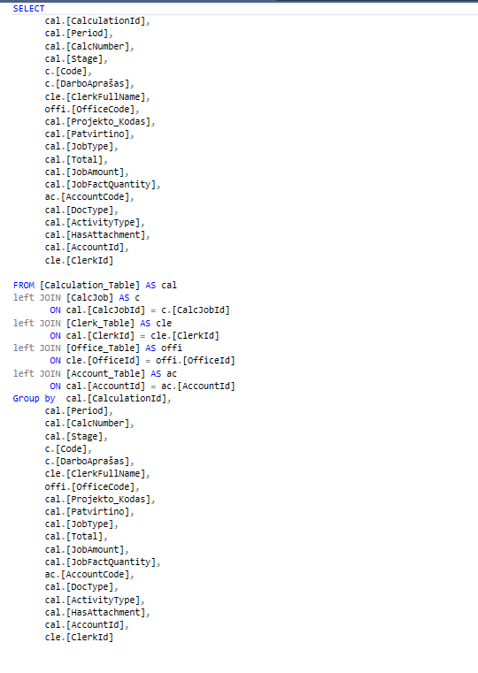
Kuriame pradinius duomenis Intermediate table 1

Slide 9
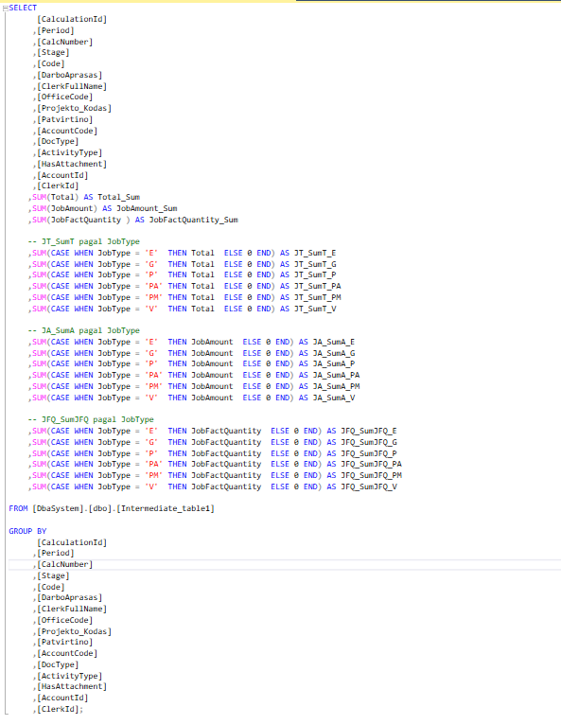
Kuriame tarpinius duomenis Intermediate table 2

Slide 10
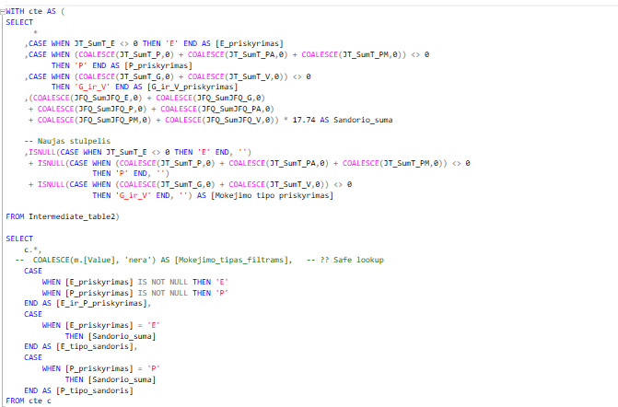
Kuriame tarpinius duomenis Intermediate table 3

Slide 11
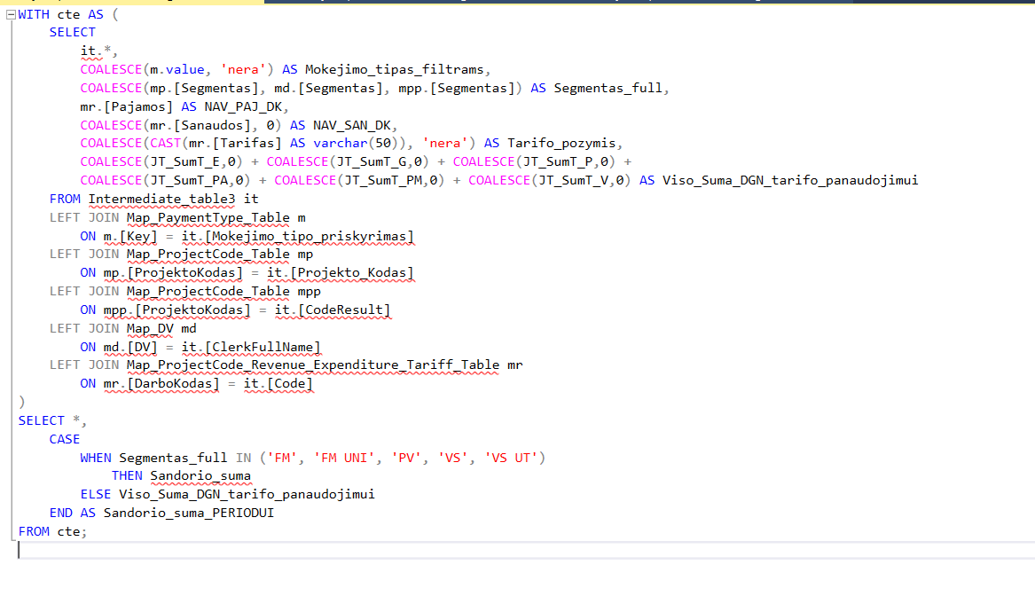
Kuriame galutinius duomenis

